Slide 1

Luku 18
Talouden häiriö - suhdannevaihtelu

Slide 2
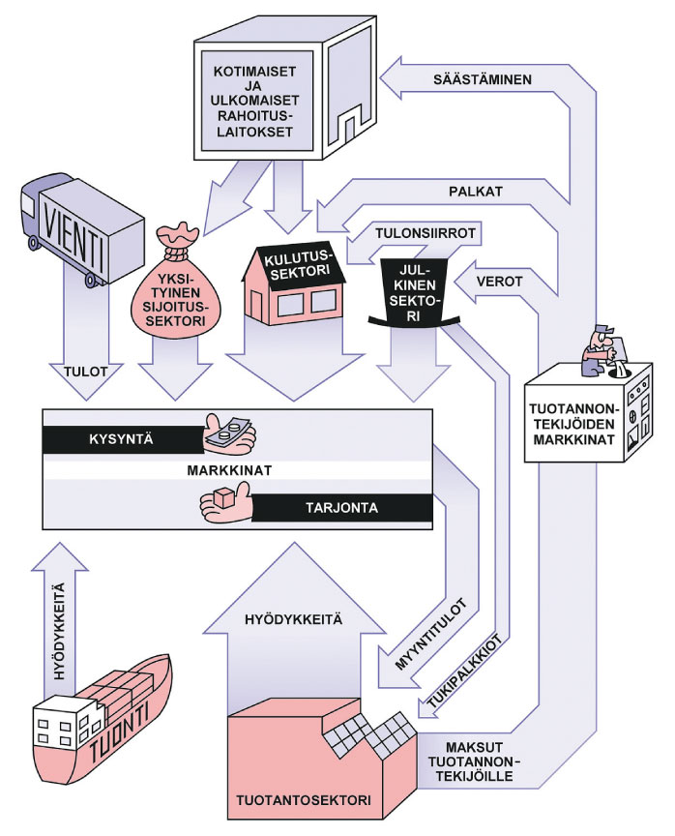

Slide 3
Perusperiaate: kysyntä ja tarjonta riippuvat toisistaan
Jos kysyntä kasvaa, niin myös tarjonta kasvaa.
Tarjonnan kasvaessa yritykset palkkaavat lisää työvoimaa ja ostavat enemmän raaka-aineita.

Slide 4
Talouden laskusuhdanteessa kysyntä heikkenee, mikä merkitsee myös tuotannon heikentymistä ja työttömyyden kasvua.

Slide 5
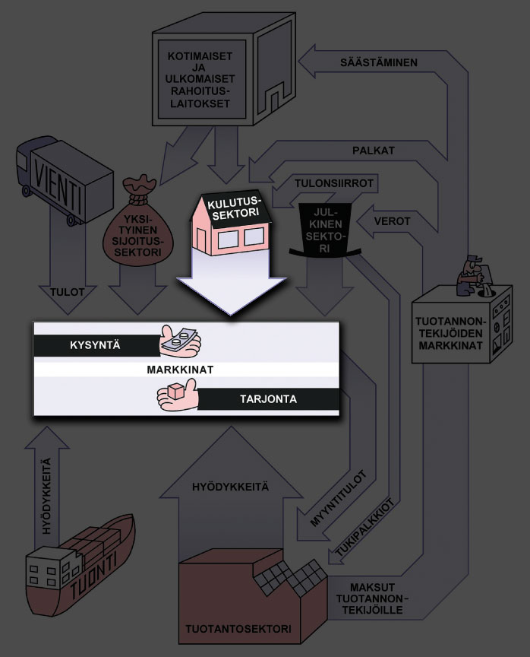
Työttömyyden kasvu ja yritysten pienemmät voitot vähentävät valtion verotuloja
Myös kulutuksen yhteydessä perittävät verotulot pienenevät kun kulutuskysyntä heikkenee.

Slide 6
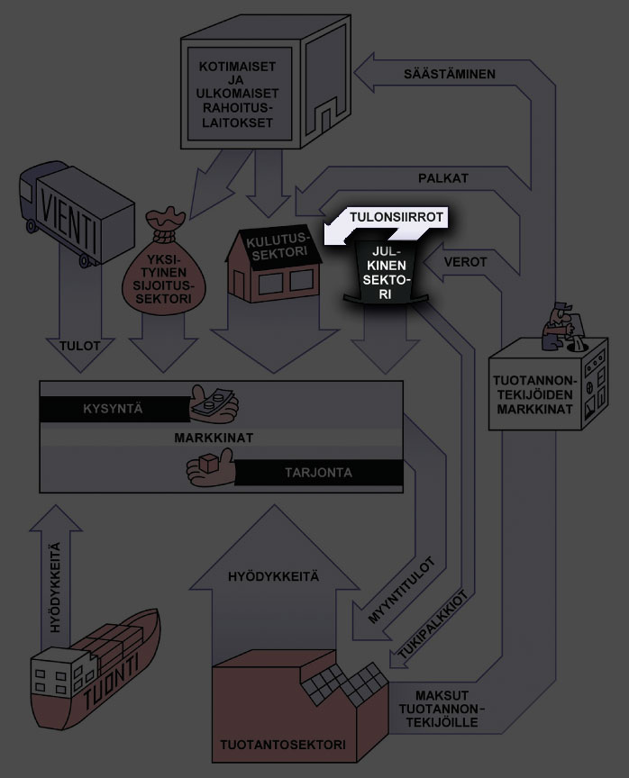
Laskusuhdanteessa valtion menot kasvavat, kun työttömyys- ja muut kansalaisten sosiaaliturvaan liittyvät menot kasvavat.

Slide 7
Talouden noususuhdanteessa kysyntä voimistuu, mikä merkitsee myös tuotannon voimistumista ja työttömyyden laskua.

Slide 8
Laskusuhdanteessa valtio voi ottaa velkaa (alijäämäinen budjetti) ja pitää yllä tuotantoa kuluttamalla itse enemmän ja tukemalla yrityksiä.

Slide 9
Jos vienti heikkenee, voi talouden laskua torjua ylläpitämällä kotimaista kysyntää.
Jos sekä kotimainen kysyntä että vienti heikkenevät, merkitsee se myös tarjonnan supistumista.

Slide 10
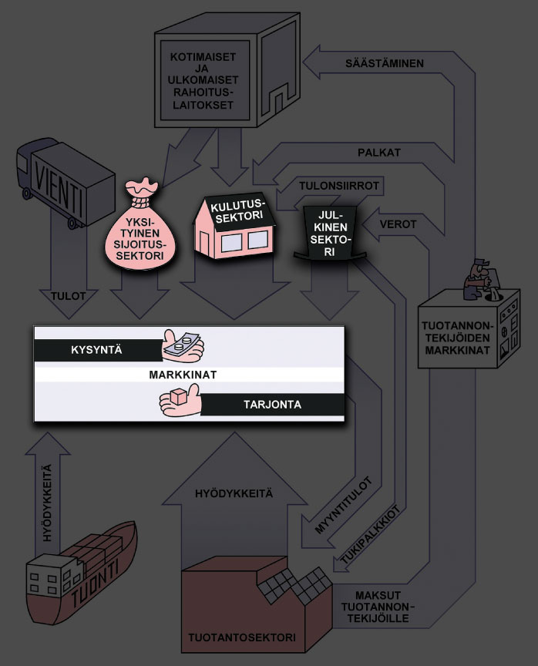
Laskusuhdanteessa yritysten, kotitalouksien ja julkisen vallan varovaisuus rahankäytöstä kasvaa ja säästäminen lisääntyy.
Liian suuri säästämisaste siis vähentää kysyntää.

Slide 11
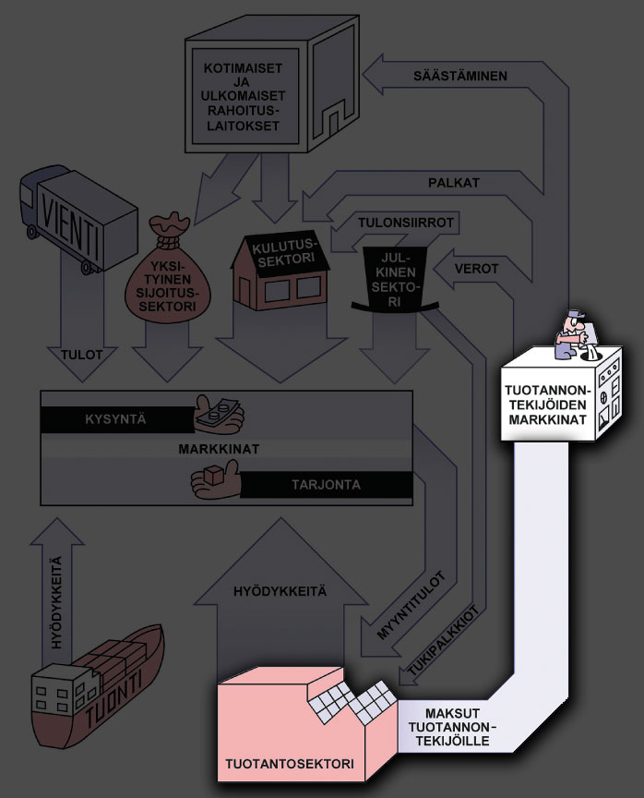
Tulopolitiikassa maltilliset palkankorotukset parantavat yritysten kilpailukykyä, kun niiden palkkamenot eivät kasva suuresti.

Slide 12
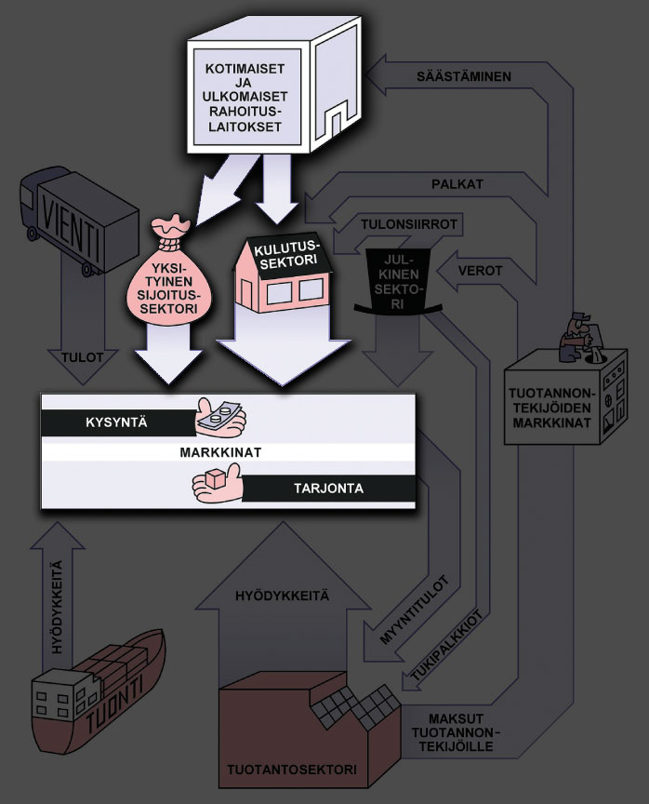
Rahapolitiikassa korkojen lasku vähentää yritysten ja kotitalouksien lainojen korkomenoja
Niille jää siis enemmän rahaa kuluttaa.

Slide 13
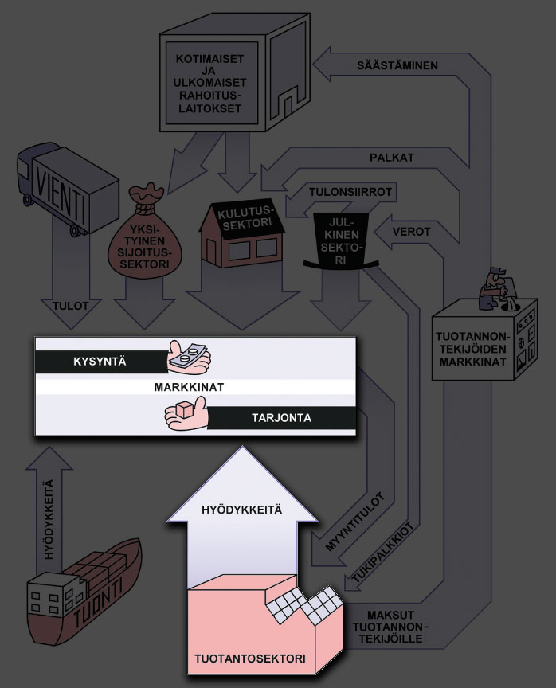
Suomessa talouden nousu alkaa usein vientiteollisuudesta.
Vientituotteiden kasvanut kysyntä lisää tuotantoa kotimaassa.
Vienti työllistää ja luo työpaikkoja kotimaahan.

